Slide 1
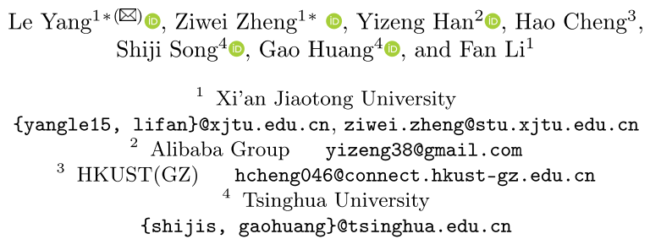
DyFADet: Dynamic Feature Aggregation for Temporal Action Detection
用于时序动作检测的动态特征聚合
ECCV 2024
1

Slide 2
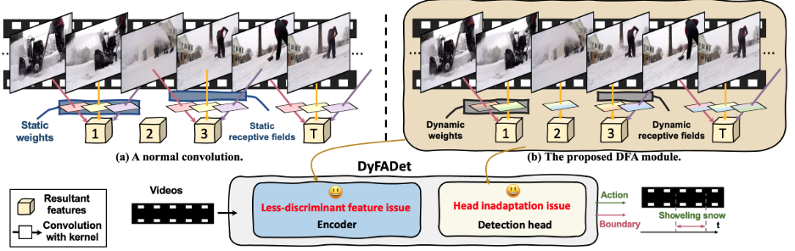
目前时序动作检测方法面临的问题
1) 一方面，相邻帧的空间冗余以及静态特征提取策略会导致学习表示的可区分性较差，从而阻碍检测性能。
2)另一方面，头部不适应的问题可能会发生在常见的TAD设计中，其中静态加权头部被用来检测具有不同时间长度的动作实例，从而导致次优性能。
解决方法
提出了动态特征学习来解决
2

Slide 3
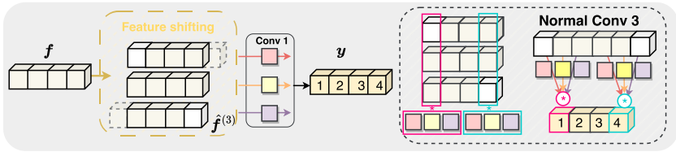
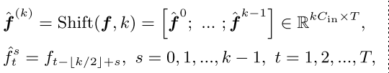
特征位移与逐点卷积
特征位移：首先将输入特征根据卷积核大小k进行位移，空缺部分用0补齐。然后进行逐点卷积(使用Conv1)
假设卷积核为
1
4
0
2
3
5
0
2
1
0
2
1
0
1
4
3

Slide 4
1
4
0
2
3
5
0
2
1
0
1
4
7
10
13
4

Slide 5


假设卷积核为
在本例中忽略通道，即设通道为1，设k为3，T为5
1
4
0
2
3
5
0
1
4
2
0
2
3
1
4
1
2
3
5
2
1
0
0
2
3
4
5
0
1
4
7
10
13
1
4
7
10
13
5

Slide 6
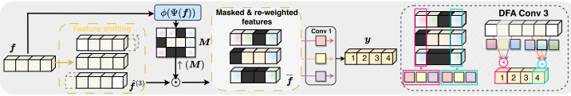






基于特征变换的DFA(Dynamic Feature Aggregation)模块
(1) 计算权重掩码 ，
(2) 将M上采样到和 一样的维度。
(3)最终的输出特征如下：
其中 ， 表示索引从
到 的掩码。输出
6

Slide 7
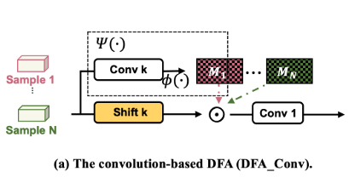
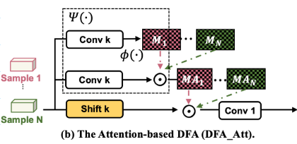
DFA的不同形式
7

Slide 8
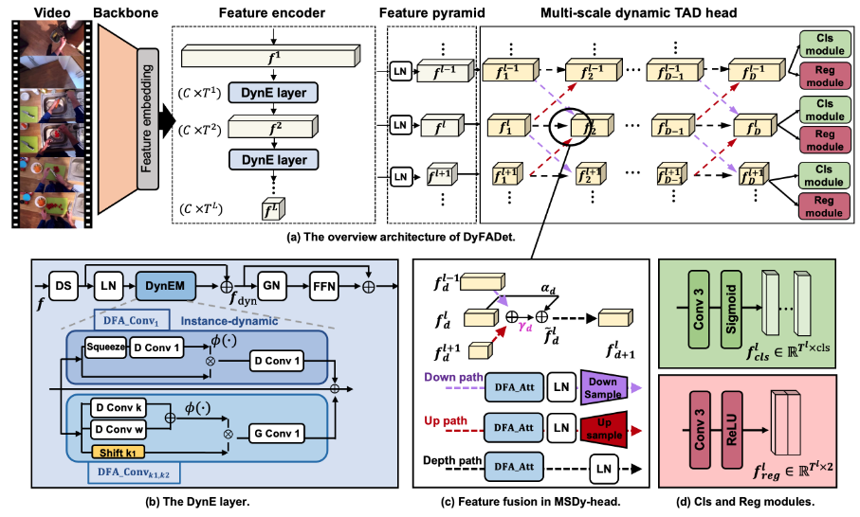
DyFADet模型
8

Slide 9
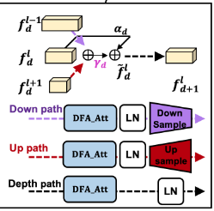
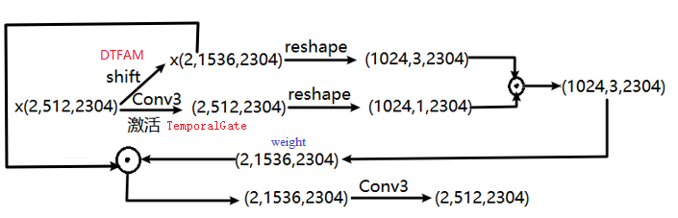
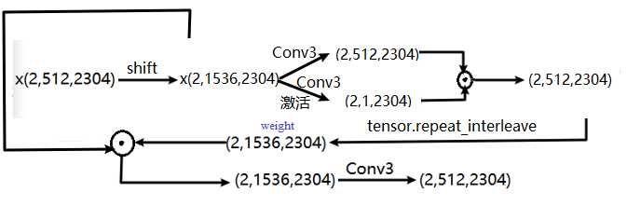
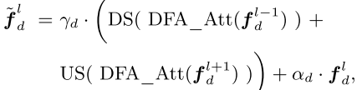

9

Slide 10
 | 0.3 | 0.4 | 0.5 | 0.6 | 0.7 | avg
baseline | 85.11 | 80.17 | 73.81 | 63.93 | 48.92 | 70.39
b+MP+MHCA | 86.04^{+0.93} | 81.62^{+1.45} | 74.80^{+0.99} | 63.39^{-0.54} | 49.95^{+1.03} | 71.16^{+0.77}
论文 | 84.3 |  |  |  | 50.2 | 70.5
复现 | 83.76 | 78.80 | 72.50 | 62.13 | 49.71 | 69.83
+DFA | 83.45 | 79.24 | 72.24 | 62.12 | 50.07 | 69.43
 | 0.50 | 0.55 | 0.60 | 0.65 | 0.70 | 0.75 | 0.80 | 0.85 | 0.9 | 0.95 | avg
论文 | 58.10 |  |  |  |  | 39.60 |  |  |  | 8.40 | 38.50
复现 | 57.95 | 54.53 | 51.36 | 47.79 | 44.11 | 39.57 | 34.20 | 26.91 | 19.18 | 8.37 | 38.40
 | 57.97 | 54.58 | 51.21 | 47.98 | 44.20 | 39.64 | 34.16 | 27.21 | 19.48 | 8.19 | 38.46
10

